Slide 1
Object Tracking
이준형
2021.07.26

Slide 2
수정한 점
YOLOv5 + DeepSORT
트래킹 결과, 트래킹에 성공한 물체의 개수로 최대 인덱스 판단
다음 프레임 부터 최대 인덱스를 기준으로 -3 ~ +3 포컬 플레인 영역으로 제한
만약 트래킹 개수가 하나도 없다면 전체 포컬 플레인 영역으로 트래킹한다.

Slide 3
수정한 점
SiamRPN++
문제점: 물체가 가려지면 따라가지 못함.
해결: 연속으로 두번 프레임을 패스했을 경우 전체 포컬 플레인 영역으로 트래킹한다.
문제점: 두 개의 물체의 트래킹 결과가 같아지는 경우
해결: 하나의 모델에 여러 트래커를 만들었는데 각각의 트래커가 모델에 영향을 주었다. 따라서 모델 하나에 트래커 하나로 바꿔서 해결.

Slide 4
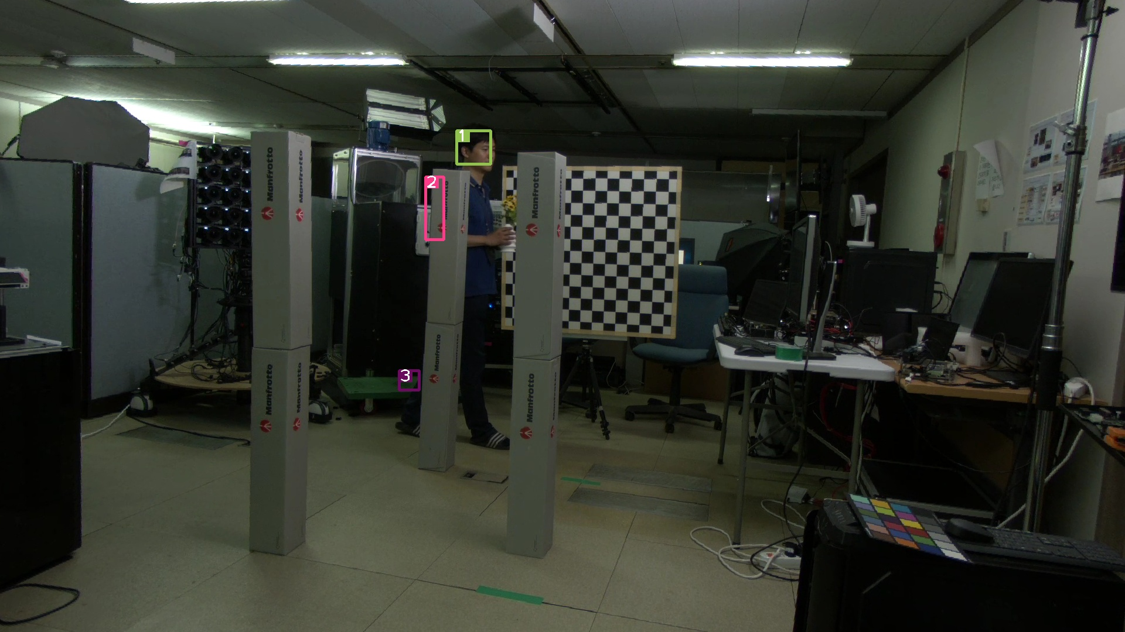
SiamRPN++ - 물체 영역 재탐색 여부 X

Slide 5
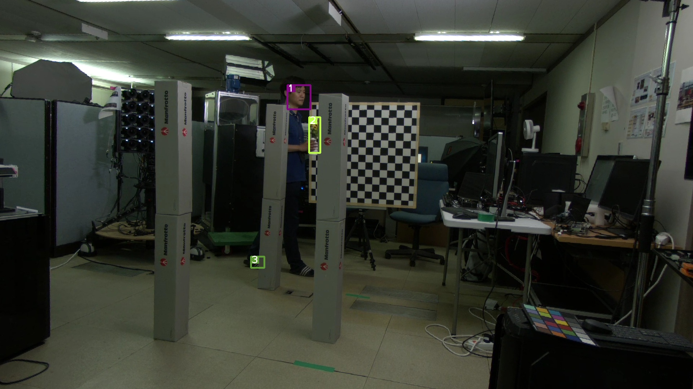
SiamRPN++ - 물체 영역 재탐색 여부 O

Slide 6
속도 측정
 | 프레임당 평균 속도 | 전체 걸린 시간 | 프레임 범위 | 포컬 플레인 범위 | 이미지 크기 (가로 * 세로)
SiamRPN++ | 2.901 초 | 265.11 초 | 90 | 20 ~ 50 | 원본(1920 * 1080)
YOLOv5 + DeepSORT | 4.63 초 | 565.319 초 | 90 | 20 ~ 50 | 960 * 544

Slide 7
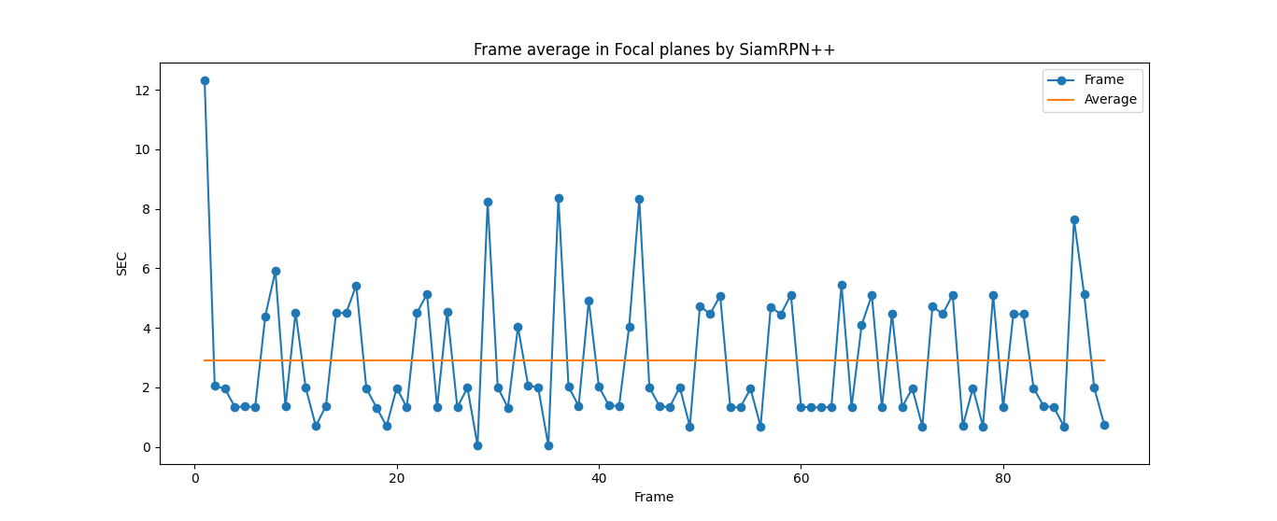
프레임별 속도 그래프 - SiamRPN++

Slide 8
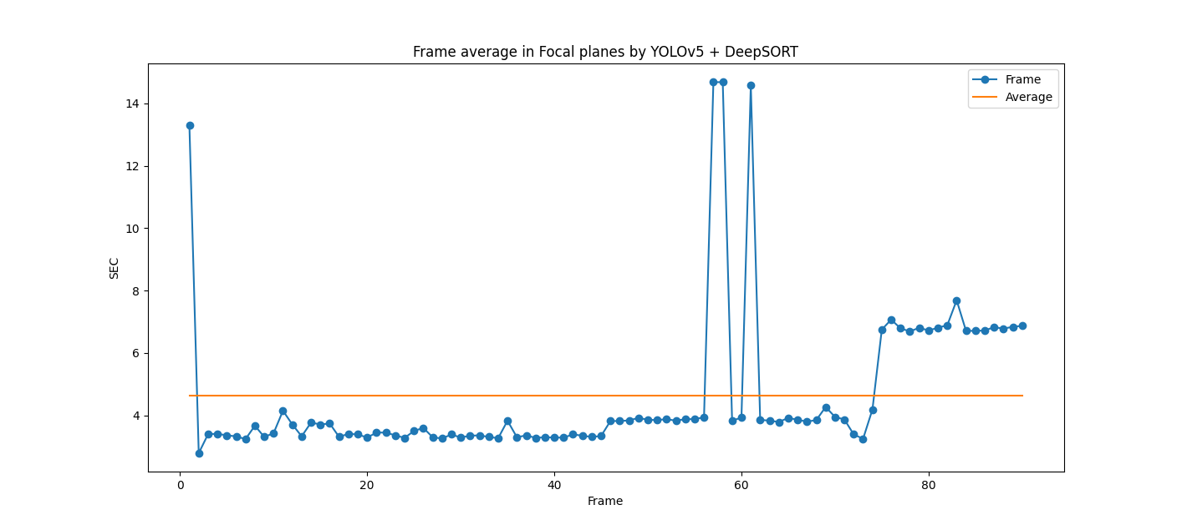
프레임별 속도 그래프 - YOLOv5 + DeepSORT

Slide 9
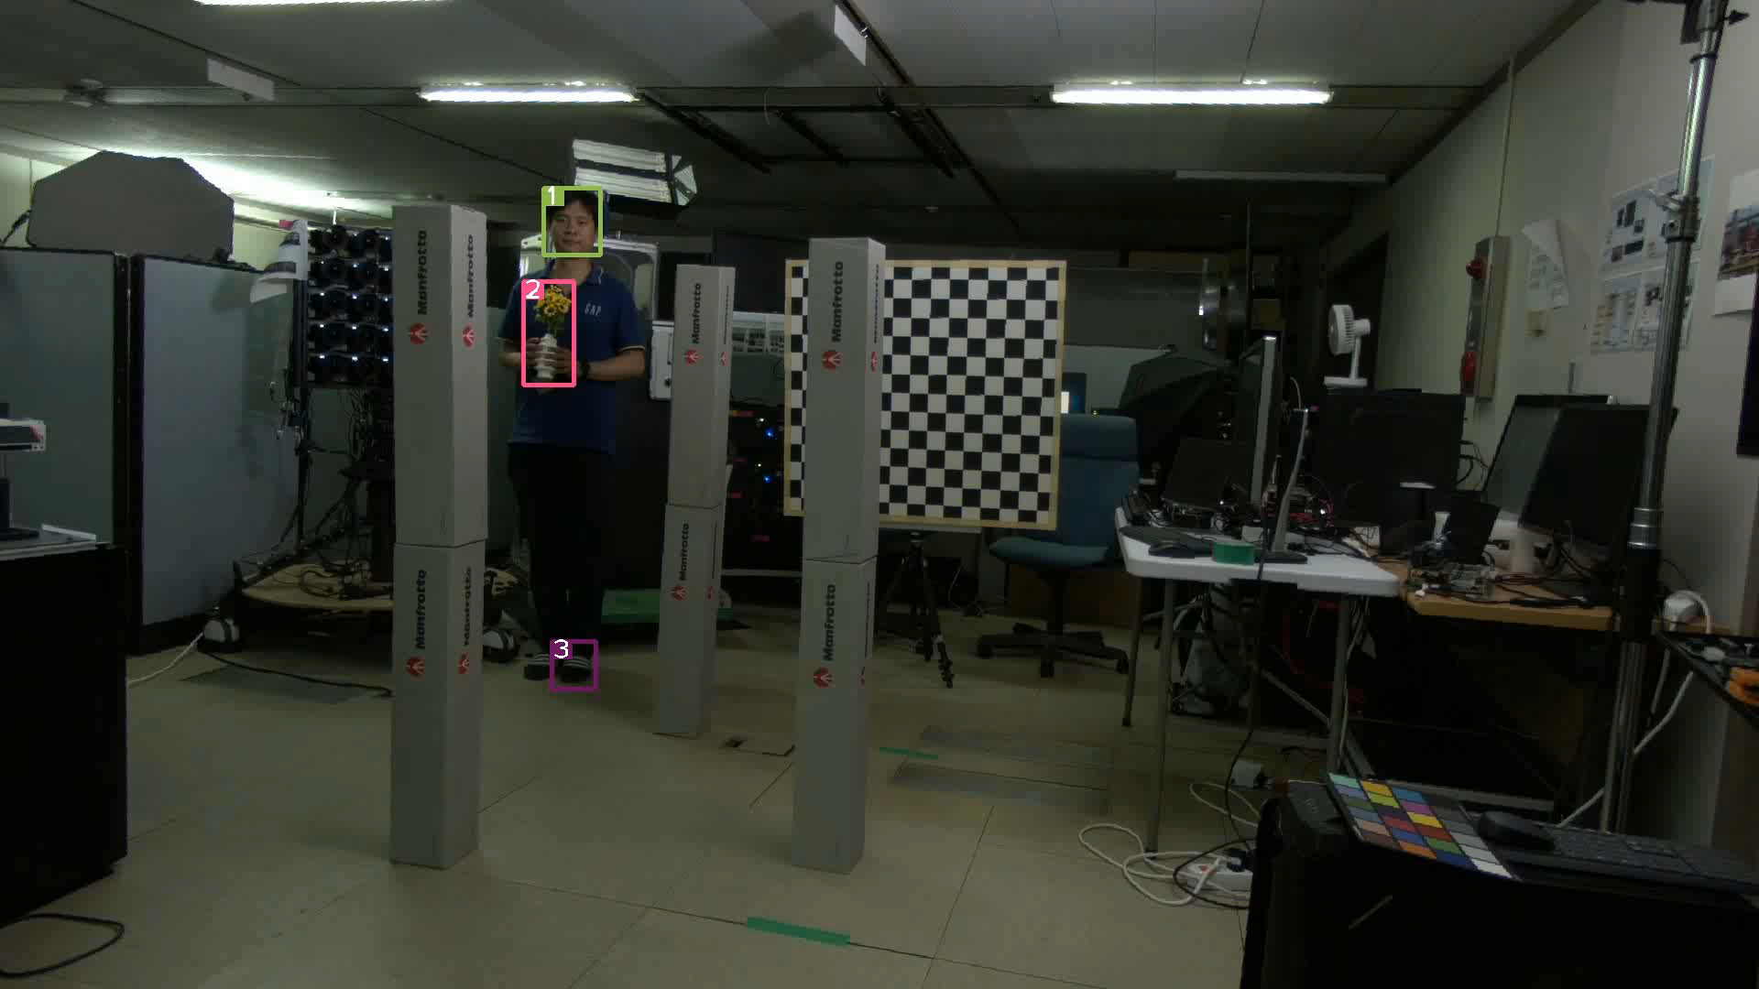
영상 확인

Slide 10
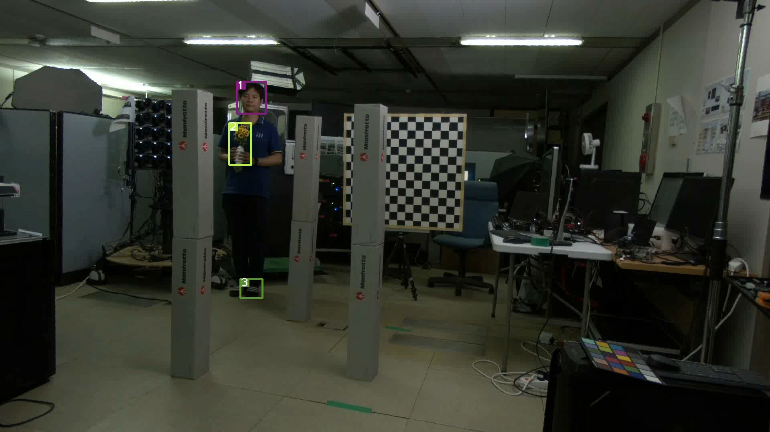
영상 확인

Slide 11
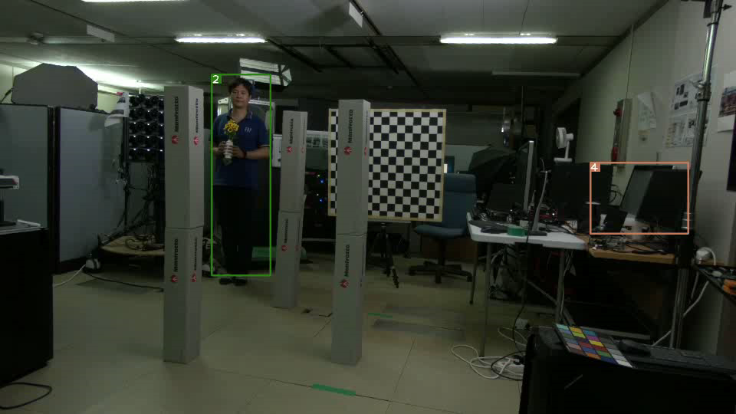
영상 확인

